Slide 1

Методология по описанию
бизнес-процессов
предприятия Общепита
Разработано в системе Бизнес-инженер
http://www.betec.ru/index.php?id=18&sid=01
г. Москва, тел.: +7 (495) 788-72-47, 220-56-57
E-mail: info@betec.ru, Internet: www.betec.ru

Slide 2
Методология БИТЕК по описанию бизнес-процессов
На практике применяются различные методологии и нотации (графические языки) описания бизнес-процессов. Поэтому перед началом работ по описанию бизнес-процессов необходимо разработать корпоративный стандарт (соглашение) по описанию бизнес-процессов.
В зависимости от выбранной методологии и нотации (графического языка) сроки, трудозатраты и стоимость работ по описанию бизнес-процессов могут варьироваться в разы.
Компания БИТЕК предлагает использовать оптимальную методологию описания бизнес-процессов согласно которой на графических диаграммах бизнес-процессов отображается состав процесса, ответственные/исполнители процессов, а также в случае необходимости последовательность выполнения процессов.
Описание входов/выходов и других деталей бизнес-процессов выполняется в табличном виде, которое включается в паспорт/регламент процесса вместе с его графической диаграммой.
Данная методология описания бизнес-процессов позволяет:
  Cделать графические диаграммы процессов простыми для восприятия ответственными/исполнителями процессами, а также другими заинтересованными лицами, что обеспечивает практическую применимость и пользу разработанного описания процессов.
  Существенно снизить сроки, трудозатраты и стоимость работ по разработке, актуализации и согласованию графических диаграмм бизнес-процессов.
  Дополнительное применение специализированного программного продукта по описанию бизнес-процессов «Бизнес-инженер» позволяет дополнительно снизить трудозатраты по описанию, согласованию и доведению описаний бизнес-процессов до ответственных и исполнителей, а также обеспечить связность и целостность разработанных диаграмм.

Slide 3
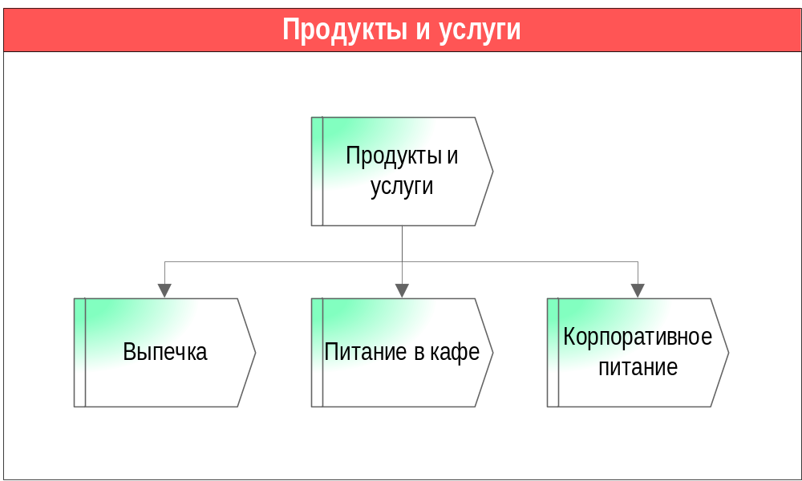
Описание продуктов и услуг

Slide 4
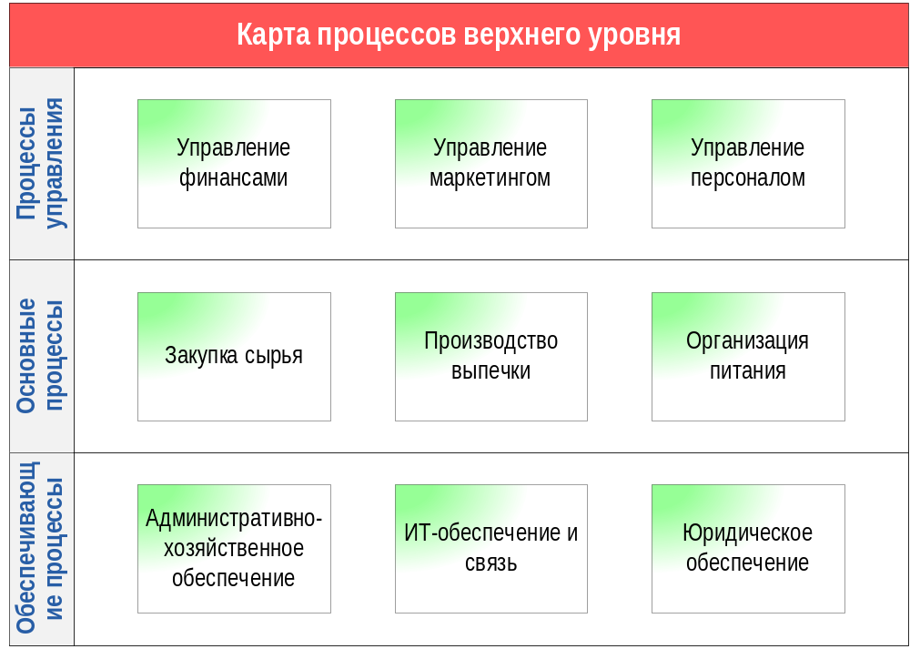
Выделение бизнес-процессов верхнего уровня

Slide 5
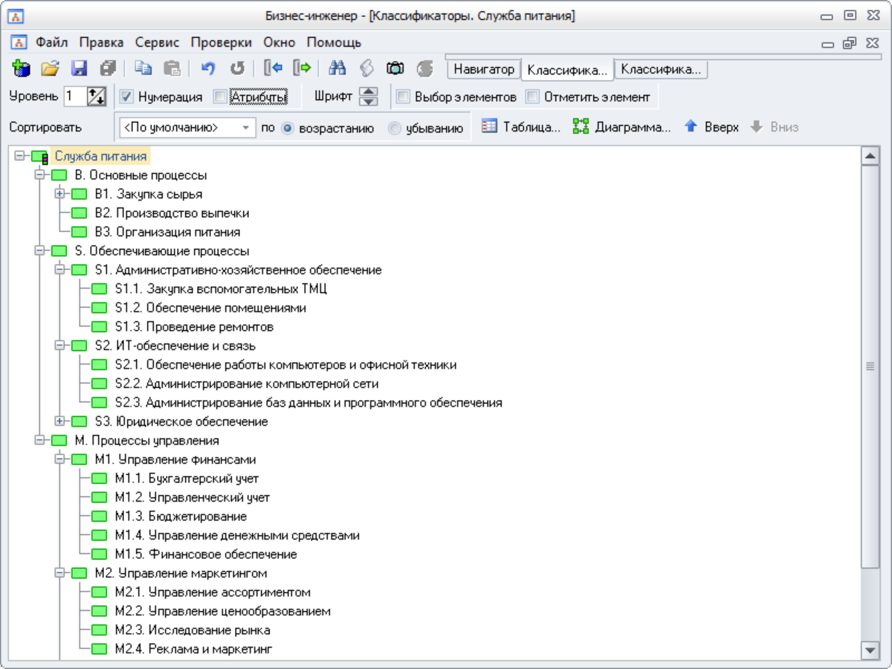
Разработка реестра бизнес-процессов

Slide 6
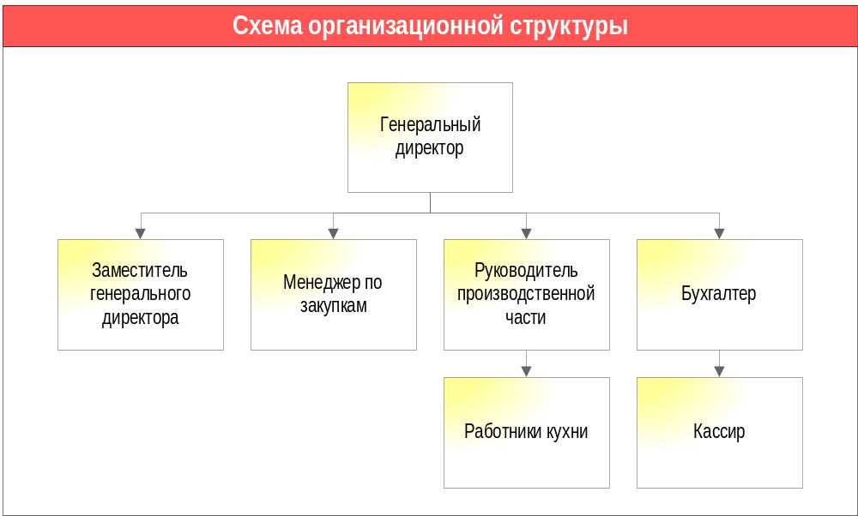
Описание организационной структуры

Slide 7
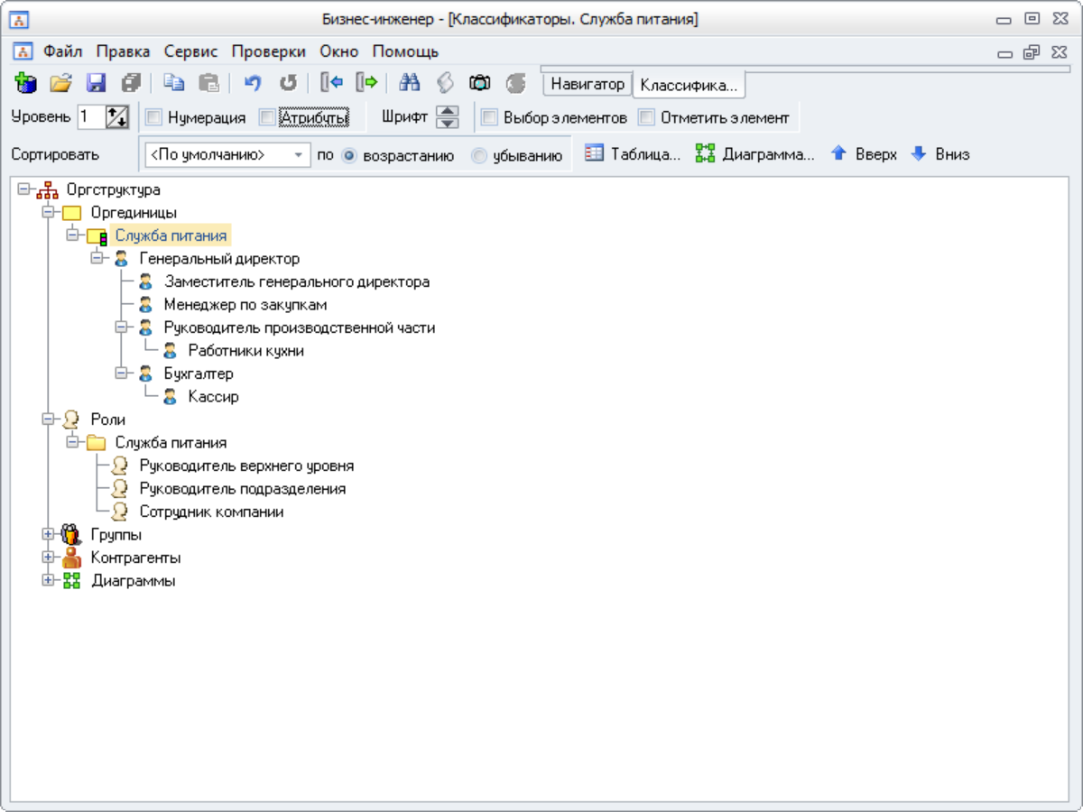
Разработка реестра организационных единиц

Slide 8
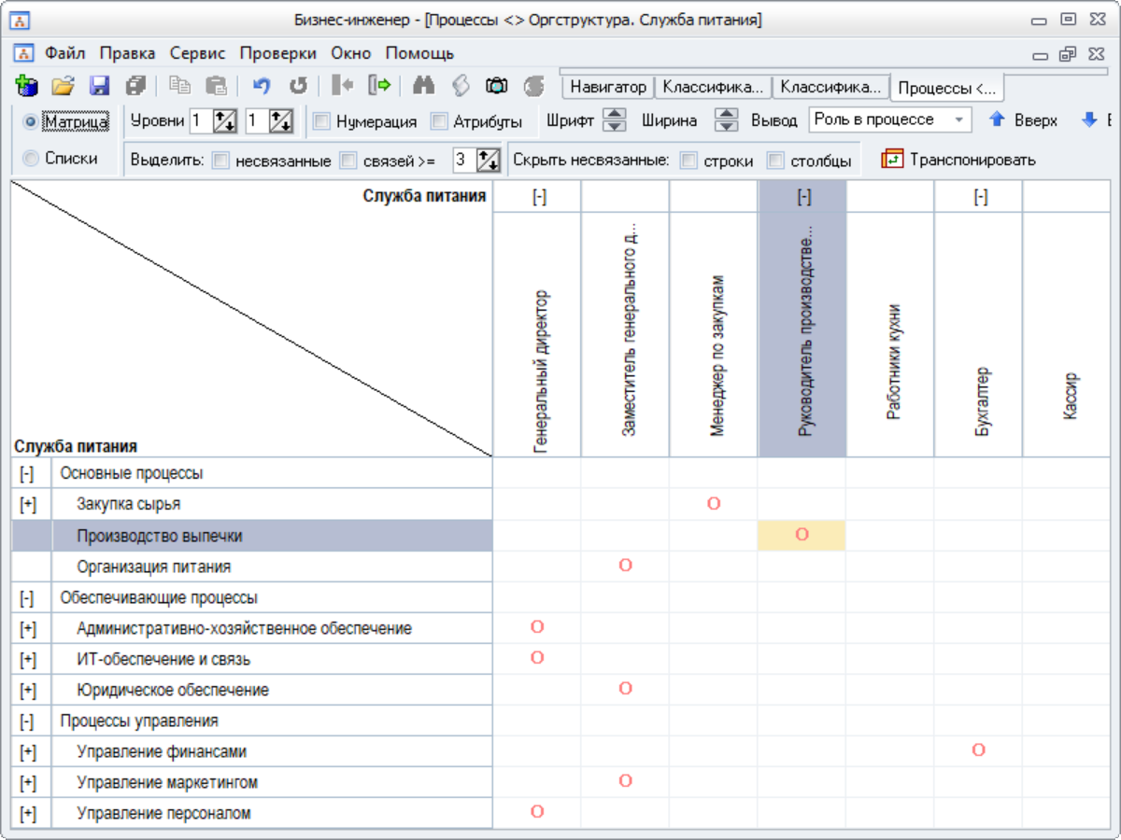
Описание распределения ответственности организационных единиц за бизнес-процессы

Slide 9
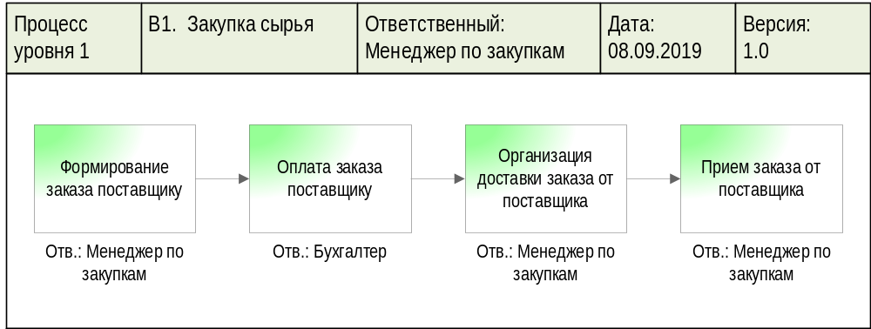
Разработка графических диаграмм по основным (ключевым) бизнес-процессам
На графических диаграммах бизнес-процессов отображается состав процесса, ответственные/исполнители процессов, а также в случае необходимости последовательность выполнения процессов.
Описание входов/выходов и других деталей бизнес-процессов выполняется в табличном виде, которое включается в паспорт/регламент процесса вместе с его графической диаграммой (см. следующий слайд с примером).

Slide 10
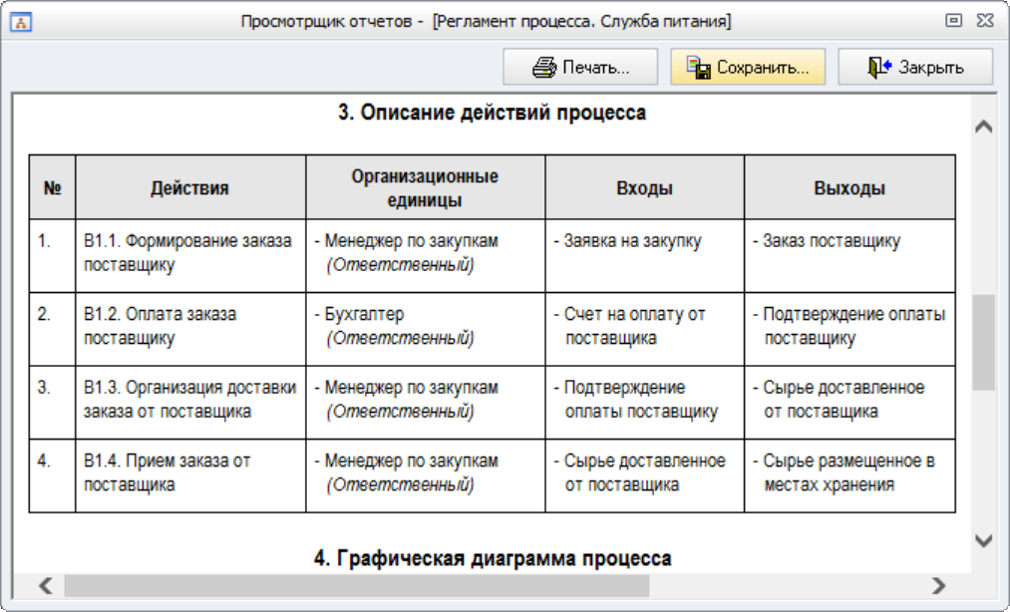
Описание входов/выходов и других деталей процесса в табличном виде, включаемой в паспорт/регламент процесса вместе с его графической диаграммой

Slide 11
Преимущества специализированного программного средства по описанию бизнес-процессов Бизнес-инженер
Создание интегрированной (взаимосвязанной) модели деятельности организации: Процессы <> Оргструктура <> Информационные и материальные объекты».
Автоматизация работ по разработке и актуализации схем процессов, оргструктуры и распределения ответственности.
Автоматическое формирование на основе модели регламентирующих документов и отчетов (регламентов процессов, положений о подразделениях, должностных инструкций и др.)
Проведение бизнес-анализа на основе разработанных моделей.
Хранение моделей на сервере в едино в единой базе данных, обеспечение многопользовательской работы и распределение прав доступа.
Обеспечение быстрого и массового доступа к просмотру схем процессов, оргструктуры, регламентов и отчетов через веб-браузер.

